Slide 1
70 Лет победе!
Дошкольная группа МОУ Высоковской СОШ.

Slide 2

В 2015 году Россия отмечает 70 лет с момента окончания Великой Отечественной войны. Всё меньше остаётся живых свидетелей тех страшных дней, которые могли бы рассказать подрастающему поколению о событиях великой битвы русского народа за освобождение своей страны, о подвигах солдат и рядовых граждан на фронтах и в тылу..Прямая обязанность взрослых – помочь сохранить память о героических фактах нашей истории, воспитать у маленьких граждан гордость за свою Родину. Ведь память не имеет возраста, а гражданская позиция и любовь к своей стране не возникает вдруг, из ниоткуда.

Slide 3

С целью патриотического воспитания детей дошкольного возраста на примере событий Великой Отечественной войны, развития у ребят нравственно -патриотических чувств коллектив дошкольной группы МОУ Высоковской СОШ разработал педагогический проект « Чтобы помнили…»
Исходя из этих целей были поставлены задачи:
*развить интерес к событиям прошлых лет;
*обобщить знания детей о событиях Великой Отечественной войны;
*воспитать уважение к участникам Великой Отечественной войны как защитникам Родины;
*ознакомить с памятниками, связанными с событиями Великой Отечественной войны;
*расширять знания о Великой Отечественной войне посредством музыки;
*обучать выразительному исполнению песен и стихов на военную тематику;
*рассказать детям о военных профессиях, военной технике..
Участниками проекта стали дети дошкольной группы, воспитатели: Куликова Л.В., Воронина М.В., музыкальный руководитель Малинина Н.Ю.

Slide 4

Проект осуществлялся в несколько этапов: подготовительный, основной и итоговый.
На подготовительном этапе была обозначена тема проекта, поставлена цель и определены основные задачи. Был подобран музыкальный материал, разработаны конспекты бесед и сценарии мероприятий.
Во время основного этапа были проведены мероприятия: встречи с очевидцами событий Великой Отечественной войны, беседы, спортивные и музыкальные занятия по теме.
Итогом проекта стал праздник, посвящённый Дню Победы.

Slide 5

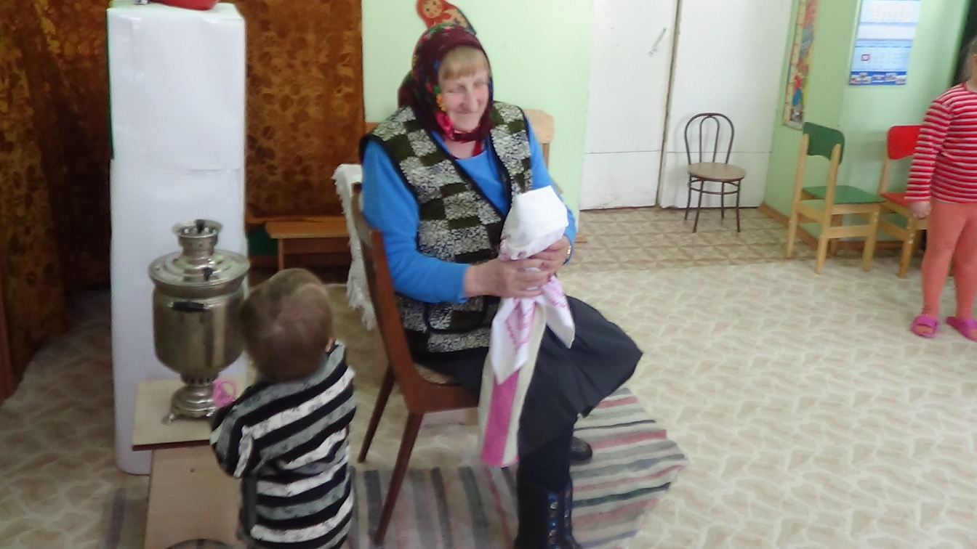
В гости к ребятам пришла бабушка воспитанника дошкольной группы Балакина Н.Г. Рассказала детям о военном детстве, о том какие были игрушки.

Slide 6
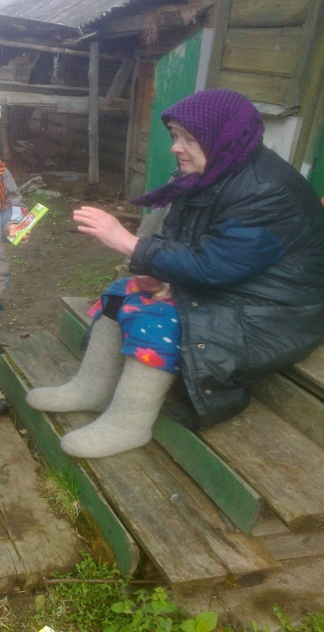
Воспитанники дошкольной группы навестили пожилых людей, чьё детство прошло в годы войны: Михайлову Ю.В. и Воробьёву Л.М. Они поведали как жили в войну, как работали на ровни со взрослыми.

Slide 7
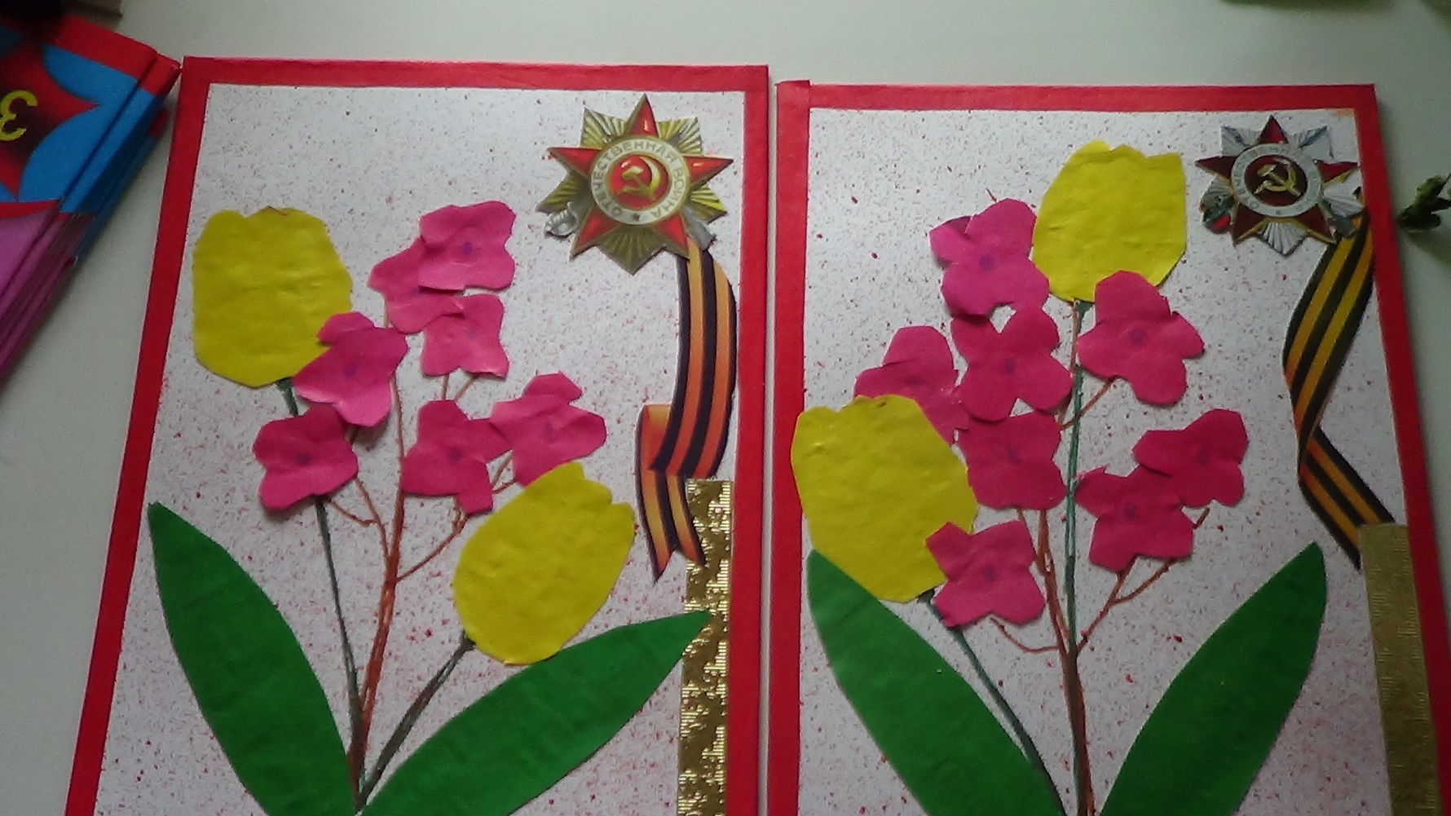
Своими руками ребята сделали подарки для детей войны.

Slide 8
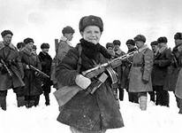
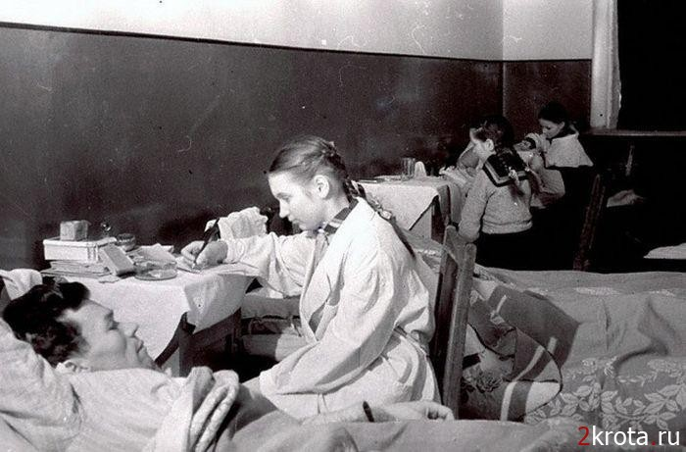
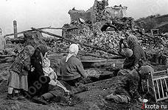
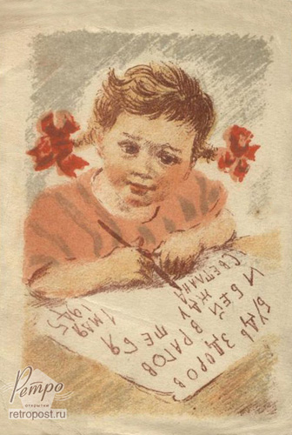
С детьми была проведена беседа «Детство опалённое войной» с показом фотографий детей в военное время.

Slide 9
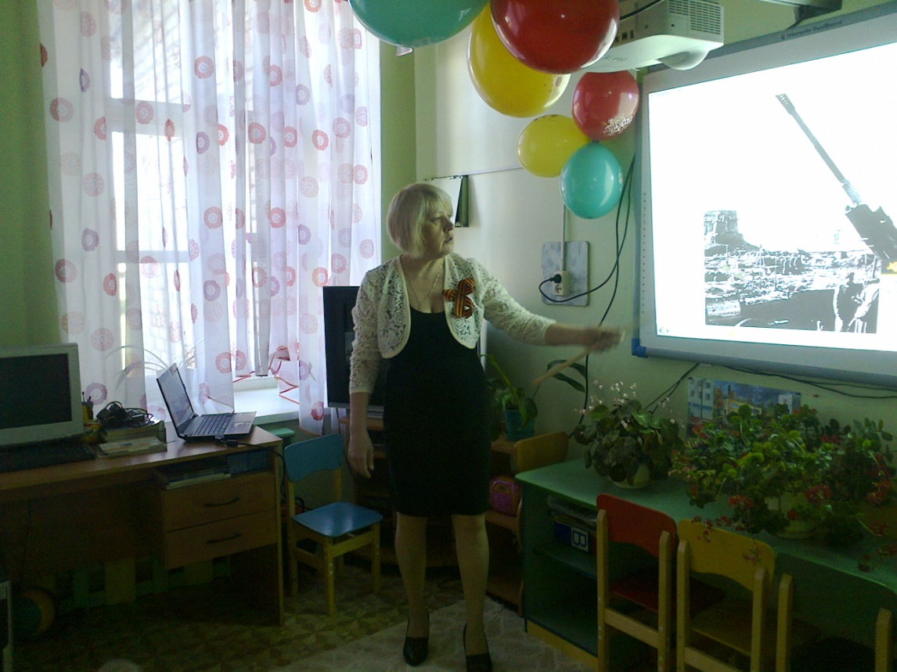
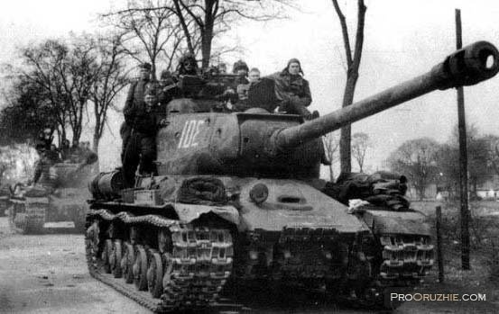
Ребята с интересом посмотрели фотофильм и прослушали беседу
о военной технике времён Великой Отечественной войны.

Slide 10
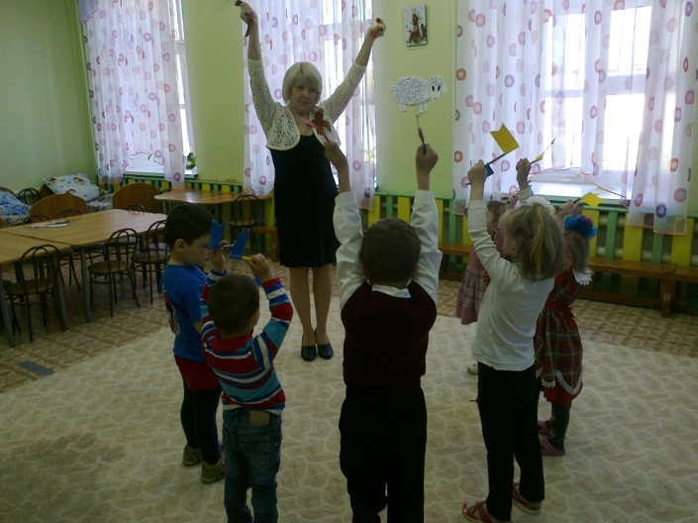
8 мая состоялся праздник, посвящённый Дню Победы. Дети пели песни, читали стихи, танцевали.

Slide 11

Праздник завершился посещением памятника павшим в годы Великой Отечественной войны.

